Slide 1



APIs Web
REST vs. GraphQL vs. SOAP
Alban Talagrand – Romain Groult
Programmation comparée — 2026

Slide 2


Qu'est-ce qu'une API ?
Application Programming Interface : une interface pour échanger de la donnée entre programmes.
À quoi ça sert ?
Architecture type
1
Interface pour un client pour récupérer et manipuler de la donnée
Client
(Front-end)
API
(Serveur)
2
Séparation logique métier / affichage
Logique métier
Validation
Autorisation
Mobile
3
Plusieurs clients différents consomment un même service
Contrat : quelles opérations ? quels formats ?
APIs
Base de données
4

Slide 3
Trois approches, trois époques
Exposer données via le réseau de trois façons différentes.
SOAP
Protocole XML avec contrat formel (WSDL). Intégration entre systèmes hétérogènes en entreprise (Java ↔ .NET ↔ mainframes).
1998
Simple Object Access Protocol
REST
Style architectural basé sur HTTP. Ressources avec URIs, verbes HTTP sémantiques, réponses cacheables. Thèse de Roy Fielding.
2000
REpresentational State Transfer
GraphQL
Langage de requête. Créé par Facebook pour alimenter le News Feed mobile en un seul appel.
2012
Graph Query Language

Slide 4
SOAP
Simple Object Access Protocol

Slide 5


SOAP — Le concept
Un protocole d'échange de messages XML indépendant du transport et du langage.
Tout passe par une enveloppe XML
Chaque message est une enveloppe standardisée : Header (sécurité, routing) + Body (opération + paramètres). Le format est identique quel que soit le transport (HTTP, SMTP, JMS).
Contrat formel : le WSDL
Le service est décrit dans un fichier WSDL : opérations disponibles, types de données (XML Schema), protocole de transport. Les clients sont générés automatiquement à partir du contrat.
Sécurité au niveau du message
WS-Security : signature et chiffrement dans le message lui-même (pas juste TLS). Le message reste protégé même à travers des intermédiaires. Standard dans la banque et la santé.

Slide 6
SOAP — L'enveloppe XML
Enveloppe SOAP
Exemple : GetBook(1)
<?xml version="1.0"?>
<soap:Envelope
xmlns:soap="...soap/envelope">
<soap:Header>
<wsse:Security>
<!-- token, signature -->
</wsse:Security>
</soap:Header>
<soap:Body>
<GetBook xmlns="...">
<id>1</id>
</GetBook>
</soap:Body>
</soap:Envelope>
Header (optionnel)
WS-Security, routing, transactions
Body
Opération + paramètres typés
Fault (erreurs structurées)

Slide 7
SOAP — Le WSDL
Web Services Description Language : le contrat machine-readable du service.
Types
Messages
Port Types
Bindings & Service
Structures de données
(XML Schema).
Ex: Book { id, title, year }
Entrées/sorties de
chaque opération.
GetBookRequest(id: int)
Interface abstraite :
les opérations dispo.
≈ interface Java
Protocole concret
(SOAP/HTTP) + encodage.
Lie l'abstrait au transport.
Contract-first
Le contrat (WSDL) existe avant le code. Un outil génère automatiquement les classes client dans n'importe quel langage. Le développeur appelle des méthodes typées. Deux organisations intègrent leurs systèmes juste en échangeant un WSDL.

Slide 8
SOAP — Le WSDL
Types
Messages
<types>
<xsd:complexType name="Author">
<xsd:sequence>
<xsd:element name="Id" type="xsd:int"/>
<xsd:element name="Name" type="xsd:string"/>
<xsd:element name="Bio" type="xsd:string" />
<xsd:element name="Nationality" type="xsd:string"/>
</xsd:sequence>
</xsd:complexType>
</types>
<message name="GetAuthorRequest">
<part name="AuthorId" type="xsd:int"/>
</message>
<message name="GetAuthorResponse">
<part name="Author" type="tns:Author"/>
</message>

Slide 9
SOAP — Le WSDL
Port
Bindings & service
<portType name="BookCatalogPortType">
<operation name="GetAuthor">
<input message="tns:GetAuthorRequest"/>
<output message="tns:GetAuthorResponse"/>
</operation>
</portType>
<binding name="BookCatalogBinding" type="tns:BookCatalogPortType">
<soap:binding style="document"
transport="http://schemas.xmlsoap.org/soap/http"
/>
<operation name="GetAuthor">
<soap:operation soapAction="GetAuthor"/>
</operation>
</binding>
<service name="BookCatalogService">
<port name="BookCatalogPort" binding="tns:BookCatalogBinding">
<soap:address location="http://localhost:3000/soap"/>
</port>
</service>

Slide 10


SOAP — Bilan
Quand l'utiliser
Limites
Banque, santé, défense — WS-Security est un standard
Verbosité XML — enveloppe > donnée utile
Transactions distribuées entre services
Complexité de la stack WS-*
Intégration B2B formelle (échange de WSDL)
Un seul endpoint POST → pas de cache HTTP
Écosystème entreprise (Java EE, .NET, SAP)
Mal adapté au web moderne et au mobile
Début 2000, SOAP est omniprésent. Mais le Web évolue, et un style plus simple émerge...

Slide 11
REST
REpresentational State Transfer

Slide 12



REST — Les principes
Un ensemble de principes d'architecture pour des APIs web qui s'intègrent naturellement à HTTP.
Découpe par ressources
Chaque entité (users, books, posts) a sa propre URL
S'appuyer sur les normes HTTP
Verbes (GET, POST, PUT, DELETE) et codes de retour (2XX, 4XX, 5XX) ont une sémantique standard. Pas besoin de réinventer.
Stateless
Pas de mémoire des anciennes requêtes. Chaque requête contient tout son contexte (token, paramètres). Permet le scaling horizontal.

Slide 13
REST — Ressources, verbes, codes
Nomenclature des URLs
Verbes HTTP = CRUD
# Collection
GET /api/v1/authors
GET /api/v1/books
# Ressource unique
GET /api/v1/authors/stephen-king
GET /api/v1/books/42
# Sous-ressources
GET /api/v1/books/42/reviews
GET
Restitution
POST
Création
PUT/PATCH
Modification
DELETE
Suppression
Codes HTTP
2XX
Succès
4XX
Erreur client
5XX
Erreur serveur
200 OK · 201 Created · 204 No Content
400 Bad Request · 401 Unauthorized · 404 Not Found
500 Internal Error · 503 Service Unavailable

Slide 14
REST - HATEOAS
HATEOAS — le niveau ultime
3
HATEOAS
GET /books/42
{
"id": 42,
"title": "Foundation",
"_links": {
"self": "/books/42",
"author": "/authors/1",
"reviews": "/books/42/reviews"
}
}
2
Verbes HTTP
1
Ressources
0
RPC sur HTTP
Les réponses contiennent des liens vers les actions possibles.
Très peu utilisé en pratique
Richardson Maturity Model

Slide 15
REST - Limites
Le problème : over/under-fetching
// Pour 1 page "fiche livre" :
GET /books/42
→ reçoit isbn, pages... (inutile)
GET /authors/1
→ 2e requête pour l'auteur
GET /books/42/reviews
→ 3e requête
= 3 requêtes, données en trop
Under-fetching : N requêtes pour 1 vue Over-fetching : chaque réponse a des champs inutiles
C'est ce problème qui a poussé Facebook à créer GraphQL en 2012.

Slide 16
GraphQL
Graph Query Language

Slide 17
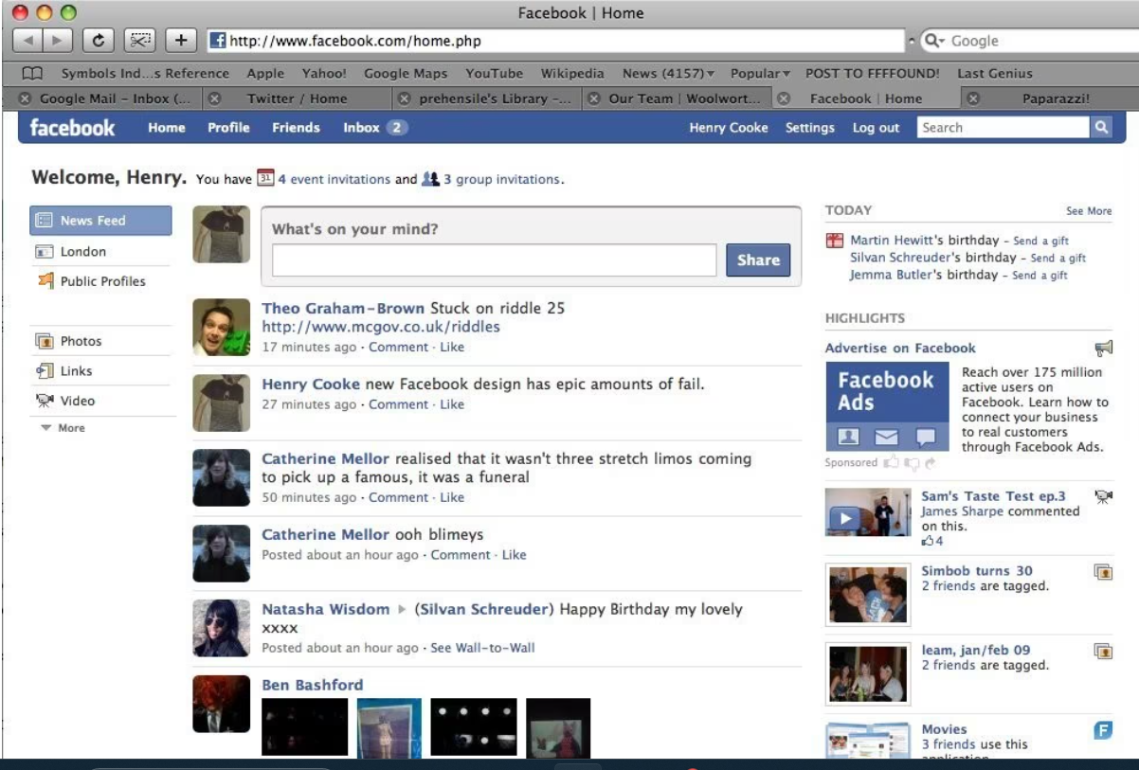

GraphQL - La problématique
Le problème résolu
Facebook 2012 : le News Feed charge des utilisateurs, posts, commentaires, likes, photos
Avec GraphQL : 1 requête, 1 réponse. Le serveur agrège les ressources et renvoie une réponse structurée.
Le client mobile ne gère plus la complexité.
Le News Feed de Facebook en 2012/

Slide 18
GraphQL - Le concept
Un langage de requête pour la restitution des données. Le client envoie une requête qui définit exactement les données retournées.
Logique différente de REST : on ne découpe pas par ressources, on définit un modèle de données et des resolvers qui savent aller chercher chaque champ.
Comment ça marche
Définition d'un modèle de données typé (schéma)
Pour chaque type, un Resolver définit comment récupérer la donnée : SQL, API externe, cache…
Un seul endpoint (POST /graphql), le client précise dans sa requête le format et le type de donnée, le serveur la résout champ par champ
Introspection : le client peut interroger le schéma

Slide 19
GraphQL — Schéma et resolvers
Le schéma (SDL)
La requête client
type Book {
id: ID!
title: String!
year: Int!
author: Author!
reviews: [Review!]!
}
type Query {
book(id: ID!): Book
books(limit: Int): [Book!]!
}
query {
book(id: "42") {
title
author { name }
reviews { rating }
}
}
Le resolver (côté serveur)
// Chaque champ a un resolver
Book: {
author: (book) =>
db.get("SELECT * FROM authors
WHERE id = ?", book.author_id),
reviews: (book) =>
db.all("SELECT * FROM reviews
WHERE book_id = ?", book.id)
}
1 requête HTTP → exactement les données demandées

Slide 20
GraphQL — Le problème N+1
Chaque resolver est indépendant et fait sa propre requête SQL.
Sans DataLoader (naïf)
Avec DataLoader (batch)
books(limit:5) { author { name } }
→ SELECT * FROM books LIMIT 5
→ SELECT * FROM authors WHERE id=1
→ SELECT * FROM authors WHERE id=2
→ SELECT * FROM authors WHERE id=3
→ SELECT * FROM authors WHERE id=4
→ SELECT * FROM authors WHERE id=5
= 1 + N requêtes SQL
const loader = new DataLoader(
async (ids) => {
const rows = db.all(
`SELECT * FROM authors
WHERE id IN (${ids})`
);
return ids.map(id =>
rows.find(a => a.id === id)
);
}
);
= 2 requêtes SQL seulement

Slide 21
GraphQL - Les Inconvénients
Pas de cache HTTP natif (tout POST)
Attaques par query complexity
Pas de support natif du streaming
Plus difficile à monitorer et logger que REST (pas d'URLs standardisées)
Upload de fichiers hors spec
Trop complexe pour des cas simpels

Slide 22
Démo
Même catalogue de livres avec 3 approches.
1
2
3
4
Récupérer un livre
Données liées
N + 1
Bilan

Slide 23
S1 — GetBook(id=1)
Trois APIs, même donnée : SOAP renvoie tout, REST overfetch, GraphQL renvoie exactement ce qu'on demande.
SOAP + REST
GraphQL
> POST /soap
3 SQL | 4 128 octets
(retourne auteur + reviews complets)
> GET /rest/books/1
1 SQL | 546 octets
(champs fixes + _links HATEOAS)
# minimal : seulement certains champs
{
book(id: "1") { id title year genre }
}
1 SQL | 130 octets
# complet : auteur + reviews
{
book(id: "1") {
title author { name }
reviews { reviewer rating }
}
}
3 SQL | 442 octets

Slide 24
S2 — HATEOAS
REST suit ses propres liens : 3 requêtes pour reconstituer ce que GraphQL retourne en une seule.
REST — 3 requêtes
GraphQL — 1 requête
> GET /rest/books/1
1 SQL | 546 octets
> GET /rest/authors/1
1 SQL | 242 octets
> GET /rest/books/1/reviews
1 SQL | 657 octets
TOTAL : 3 HTTP, 3 SQL, 1 445 octets
{
book(id: "1")
{
title year
author
{
name nationality
}
reviews
{
reviewer rating
}
}
}
3 SQL | 442 octets

Slide 25
S3 — Problème N+1
Sans optimisation, GraphQL requête la base une fois par livre tandis qu’avec le DataLoader tout est regroupé dans une seule requête batch.
Requête
Sans DataLoader
Avec DataLoader
{
books(limit 5)
{
id
title
author
{
name
}
}
}
> POST /graphql
SQL: SELECT * FROM books LIMIT 5
SQL: SELECT * FROM authors WHERE id=1
SQL: SELECT * FROM authors WHERE id=2
SQL: SELECT * FROM authors WHERE id=2
SQL: SELECT * FROM authors WHERE id=2
SQL: SELECT * FROM authors WHERE id=1
6 SQL | 665 octets
> POST /graphql
(X-Use-Dataloader: true)
SQL: SELECT * FROM books LIMIT 5
SQL: SELECT * FROM authors
WHERE id IN (1,2)
2 SQL | 665 octets

Slide 26
S4 — Comparaison finale
Objectif : lister 5 livres avec leur auteur (nom + nationalité)
GraphQL + DataLoader y répond en 1 requête et 2 SQL
REST en nécessite 3 HTTP et 4 SQL
SOAP retourne un XML verbeux deux fois plus lourd.
REST + SOAP
GraphQL + DataLoader
REST (liste + 2 auteurs) :
3 req 4 SQL 2 048 octets
1+N HTTP, assemblage côté client
SOAP GetBooks :
1 req 2 SQL 1 580 octets
XML verbeux, schéma rigide
{
books(limit: 5) {
id title genre year
author {
name nationality
}
}
}
1 req 2 SQL 665 octets
1 HTTP, payload minimal,
exactement ce qui est demandé

Slide 27
Comparaisons
Sécurité
 | SOAP | REST | GraphQL
Auth | WS-Security (message) | OAuth2 / JWT (transport) | OAuth2 / JWT (transport)
Surface d’attaque | WSDL expose le contrat | N endpoints | 1 endpoint, introspection à désactiver
Protection spécifique |  | Rate limiting | Depth limiting, query complexity
Temps reel
Versioning
REST : polling ou SSE — pas natif
GraphQL : Subscriptions via WebSocket
SOAP : non concerné
REST casse les clients : /v1/ → /v2/
GraphQL déprécie les champs sans rupture
SOAP : le WSDL contraint les deux parties, tout changement est un contrat

Slide 28
Quand utiliser quoi ?
Il n'y a pas de gagnant universel.
SOAP
WS-Security (banques, santé)
Transactions distribuées
Intégration B2B (WSDL)
Écosystème Java EE, .NET
REST
CRUD, ressources bien définies
Cache HTTP (CDN)
APIs publiques
Simplicité et adoption large
GraphQL
Clients variés (mobile, web, IoT)
Données interconnectées
Itération rapide frontend
Projection fine des données

Slide 29
Merci !
REST · GraphQL · SOAP
Questions ?

Slide 30
Sources
1.
How to Design APIs Like a Senior Engineer (REST, GraphQL, Auth, Security). https://www.youtube.com/watch?v=7iHl71nt49o
5.
Why there is no such thing as the Richardson Maturity Model. https://dev.to/mikeralphson/why-there-is-no-such-thing-as-the-richardson-maturity-model-3b4
2.
Image NewsFeed
https://www.weforum.org/stories/2016/09/facebooks-news-feed-is-10-years-old-this-is-how-the-site-has-changed/
6.
Solving the N+1 Problem with DataLoader. https://www.graphql-js.org/docs/n1-dataloader/
3.
GraphQL Foundation. GraphQL Specification.
https://spec.graphql.org/
7.
SOAP (+ la raison pour laquelle l'API REST est largement utilisée). https://www.youtube.com/watch?v=CVIBALqn_0E
4.
What Happend To HATEOAS in RESTful API? | Pre HTMX. https://www.youtube.com/watch?v=HNTSrytKCoQ
8.
Wikipedia : RESTP, SOAP, HATEOAS

